Slide 2
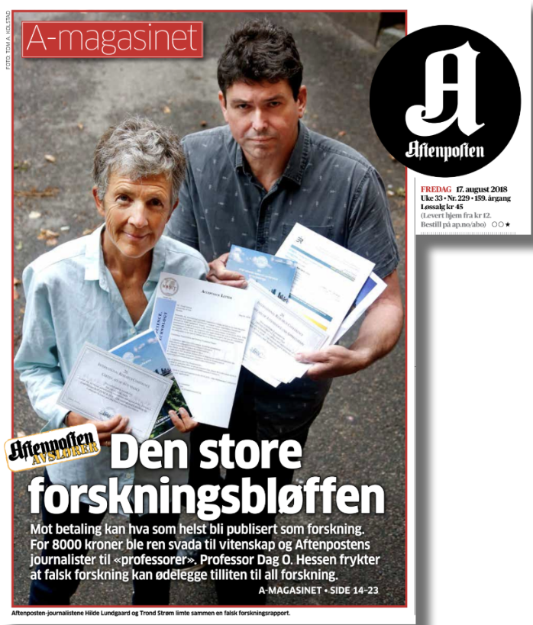
Debatt om røvertidsskrifter
-innholdsanalyse av mediedebatten høsten -18
Eva Sauvage og Siv-Guro Olsen

Slide 3
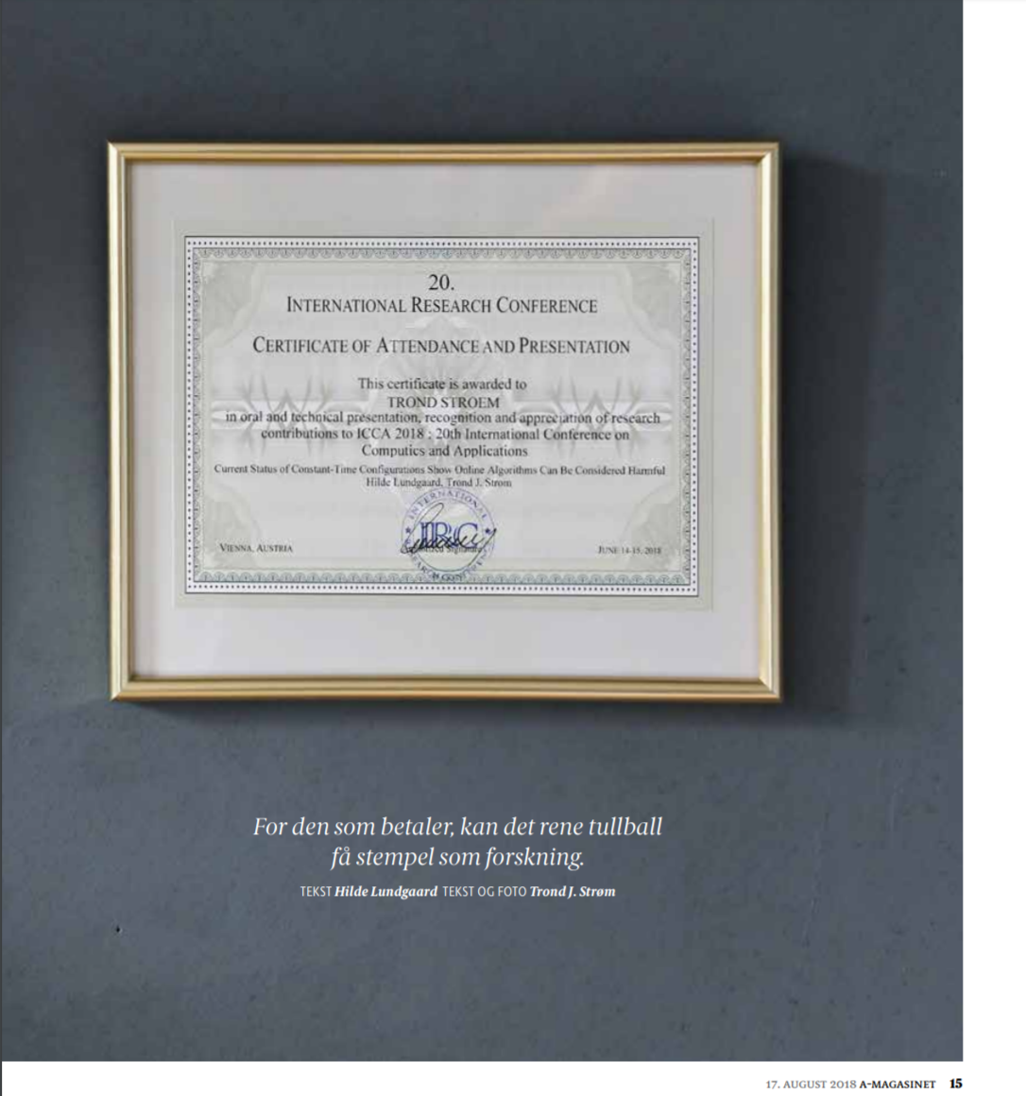

Slide 4
Problemstilling, metode og utvalg
«Hvordan har debatten om Røvertidsskrifter fått fram ulike synspunkt om vitenskapelig publisering etter Aftenpostens avsløring i august 2018?»
Utvalg:
Avisartikler fra Atekst
Søkeord: Røvertidsskrifter, røverforskning, predatory journals
Innholdsanalyse med Nvivo for tidsrommet: 18.8 – 31.10
36 artikler ble analysert
Kilder: Aftenposten, Khrono og andre.

Slide 5
Teknologisk utvikling og Open access
Åpen publisering har endret infrastrukturen for forskning, og det fortsetter å forandre vitenskapelig publisering (Borgman, 2015)
Alternativ fagfellevurdering og publiseringsformer dukker opp, blant annet åpne referee-vurderinger på tidsskriftenes hjemmesider
Men det er en utbredt misforståelse om at poenget ved OA er å omgå peer-review prosessen ifølge Suber (2012).
Thompson, Sara. (2013). Open access button. Hentet fra https://www.flickr.com/photos/epist/8495403533

Slide 6
Open access og useriøse utgivere
APC som forretningsmodell åpnet et nytt marked
Shen og Björk gjorde en større studie i om «predatory open access» publisert i BMC Medicine i 2015 da de telte opp til sammen 8000 useriøse tidsskrifter som publiserte 400 000 artikler i 2014
Kjennetegn ved useriøse utgivere:
Problemer med å identifisere land der utgiveren holder til
Utgir tidsskrifter innen et bredt spekter av emner
Rask behandlingstid for fagfellevurdering og publisering
Svært mange artikler som utgis av samme utgiver.
Publiseringsavgiftene er generelt lavere enn ved publisering i seriøse Open Access tidsskrifter med APC
Rundt 35% av røverpublikasjonene i undersøkelsen kommer fra India, etterfulgt av Nigeria med 8% og USA med 6%.

Slide 7
Våre funn fra debatten

Slide 9
Funn og diskusjon
Plan S endret debatten
Holdningene til OA påvirket hvordan de ville «løse» problemet med røvertidsskriftene
Mange utfordringer knyttet til abonnementsutgifter og publiseringsvekst
Publiseringsindikatoren (Tellekantsystemet)
Hvitelister og svartelister
Røverpublisering skader tilliten til forskningen
Akademisk frihet

Slide 10
Tidslinje og utvikling
17.8.18 Aftenpostens avsløring om røvertidsskrifter
4.9.18 Plan S annonseres
15.11.18 Varsler om innspillsrunde om Plan S
27.11.18 Foreløpig veileder om Plan S
1.2.19 Innspillsrunde om veilederen til Plan S.
Mai/juni 19 Ferdigstilling av veileder for Plan S
1.1.21 Plan S innføres for nye utlysninger
2022? Publiseres i tråd med Plan S
Vår 19 Avtale med Wiley og Elsevier
10.5.19 Høringsrunde om revidering av tellekantsystemet

Slide 11
Litteratur
Beall’s list of predatory journals and publishers. (2019). Hentet fra https://beallslist.weebly.com/
Borgman, C. (2015). Big Data, Little Data, No Data. MIT Press.
Cabells. (u.å.). Forget the guesswork, get the data. Hentet fra https://www2.cabells.com/
Directory of Open Access Journals. (2019). DOAJ. Hentet fra https://doaj.org/
Forskningsrådet. (2018). Veileder til implementering av Plan S er nå klar. Hentet fra https://www.forskningsradet.no/
Kunnskapsdepartementet. (2019) Høring: Eventuell justering av publiseringsindikatoren i lys av Plan S. Hentet fra https://www.regjeringen.no/
Lundgaard, H. & Strøm, T. J. (2018, 18. august) Forskningsbløffen. A-magasinet, s. 14-23.
Norsk senter for forskningsdata & Universitets- og høgskolerådet. (u.å.). Norsk publiseringsindikator. Hentet fra https://npi.nsd.no/
Science Europe. (2019) Plan S: Principles and implementation. Hentet fra https://www.coalition- s.org/principles-and-implementation/
Shen, C., & Björk, B. (2015). 'Predatory' open access: A longitudinal study of article volumes and market characteristics. BMC Medicine, 13(1), 230. Hentet fra https://www.ncbi.nlm.nih.gov/pmc/articles/PMC4589914/
Suber, P. (2012). Open Access. MIT Press. Hentet fra https://dash.harvard.edu/handle/1/10752204
Unit (u.å.) Åpen tilgang og åpen forskning. Hentet fra https://www.openaccess.no

